Slide 1

ТОВАРОВЕДЕНИЕ НЕПРОДОВОЛЬСТВЕННЫХ ТОВАРОВ
МИНСКИЙ ФИЛИАЛ
УО «Белорусский торгово-экономический университет потребительской кооперации»
Модуль 12. Контроль качества металлических бытовых товаров
Автор: Машкович Татьяна Васильевна – преподаватель

Slide 2

СОДЕРЖАНИЕ МОДУЛЯ
12.1. Классификация и характеристика дефектов металлических изделий
12.2. Принцип сортировки стальной эмалированной посуды
Для ведения конспекта можете использовать рабочую тетрадь, которую можно скачать в разделе «Дополнительные материалы»

Slide 3

Задачи модуля
В результате изучения данной темы Вы сможете:
Давать классификацию и характеристику дефектов металлических изделий
Описывать принцип сортировки стальной эмалированной посуды
Объяснять особенности маркировки, упаковки, транспортирования и хранения металлических бытовых товаров
Решать задачи по определению качества стальной эмалированной посуды с использованием стандарта

Slide 4

12.1. Классификация и характеристика дефектов металлических изделий
МИНСКИЙ ФИЛИАЛ
УО «Белорусский торгово-экономический университет потребительской кооперации»

Slide 5
Дефекты металлических изделий могут возникать на всех стадиях технологического цикла: при формовании изделий и их деталей, соединении деталей, обработке поверхности, при нанесении покрытия и др.
ДЕФЕКТЫ, ВОНИКАЮЩИЕ ПРИ ФОРМОВАНИИ:
Дефекты литья: раковины, трещины, недолив, разностенность, пригары, следы литника, поры и др.
Дефекты прокатки: несоответствие химического состава и микроструктуры металла требованиям технических условий, искажение формы сечения (для профильных изделий), недостаточная гладкость поверхности.
Дефекты волочения: отклонение от формы и размеров поперечного сечения, недостаточная гладкость поверхности.
Дефекты ковки: отклонение химического состава и микроструктуры металла от норм, искажение формы заготовки, отклонение от размеров, раковины, засоры на поверхности.
Дефекты штамповки: отклонения от формы и размеров, глубокие царапины на поверхности, гофры (морщины), заусенцы.
Дефекты сшивки: недостаточное уплотнение швов, непрочное соединение, неровные швы.

Slide 6
ДЕФЕКТЫ ОБРАБОТКИ: неоднородность поверхности изделия по чистоте (недошлифовка и недополировка листа), шероховатость, царапины, риски.
ДЕФЕКТЫ ПОКРЫТИЙ: неравномерное отслоение, следы коррозии, пропуски покрытия, шероховатости. Для силикатного эмалевого покрытия: отскок эмали, трещины, цек, пузыри, вскипы, темные точки, кратеры.
Требования к качеству покрытий:
должны быть однородными по толщине и цвету;
не должны быть пористыми (показатель нормируется);
сцепление с основным металлом должно быть прочным;
покрытие должно быть безвредным.
ДЕФЕКТЫ СОЕДИНЕНИЯ ДЕТАЛЕЙ:
Дефекты сварки: непровары, шлаковые включения, трещины, натеки, прожоги, несоответствие размеров шва и чистоты его поверхности требованиям.
Дефекты пайки: отслаивание припоя, пропаянные участки, хрупкость припоя, большой по размеру слой припоя, недостаточная чистота пропаянного участка.

Slide 7
Для посуды из различных видов металлических сплавов характерны свои специфические дефекты:
Дефекты стальной оцинкованной посуды: пузыри стали, пятна от окислов алюминия, темные точки, наплывы цинка, следы от инструмента, волнистость и трещины борта.
Дефекты стальной луженой посуды: рябоватая (плохо облуженая) поверхность, пузыри, матовые пятна, потеки, царапины.
Дефекты стальной эмалированной посуды: пузыри, вскипы, прогары, волосные линии, цек, отскок эмали, «рыбья чешуя», натеки эмали, матовость, недостаточная белизна внутри эмали, сборка краски, помарки краской, выгорание рисунка.
Дефекты посуды из нержавеющей стали: раковины, трещины, заусенцы, волнистость.
Дефекты чугунной черной посуды: раковины усадочные, трещины, недолив, пригары земли, наличие литников, «потение» (просачивание воды через мелкие сквозные поры).
Дефекты алюминиевой посуды: утоньшение и утолщение стенок, царапины, гофры (вертикальные складки) боковых стенок.
Дефекты латунной посуды: вмятины, волнистость, черные точки, царапины, следы пайки деталей.
Дефекты мельхиоровой посуды: темные пятна, трещины покрытия, пузыри, отслаивание покрытия.

Slide 8
12.2. Принцип сортировки стальной эмалированной посуды
МИНСКИЙ ФИЛИАЛ
УО «Белорусский торгово-экономический университет потребительской кооперации»

Slide 9
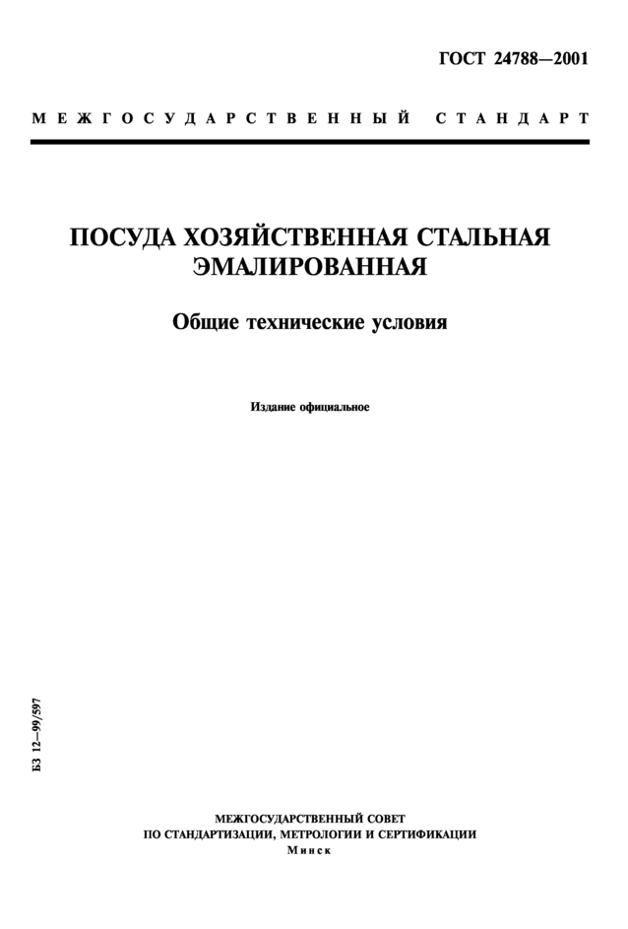
Технические требования к качеству стальной эмалированной посуды включают требования к материалу изготовления, эмалевому покрытию, конструкции изделия, комплектности, маркировке и упаковке (стр. 4-7, раздел 5).
Стальная эмалированная посуда на сорта не делится, но по согласованию с потребителем посуда, на наружной поверхности которой имеются дефекты, ухудшающие внешний вид, может относиться ко 2-му сорту (стр 6, табл.3, примеч.2).
Стандартом предусмотрены допустимые и недопустимые дефекты. При проверке качества учитывается место расположения дефекта (внутренняя или наружная поверхность). При наличии недопустимых дефектов изделие является нестандартным и в реализацию не допускается.

Slide 10
ПРИМЕР РЕШЕНИЯ ЗАДАЧИ:
Условие задачи:
В магазин поступила партия стальной эмалированной посуды. При проверке качества было обнаружено, что:
2 кастрюли имеют дефект «рыбья чешуя»;
1 чайник имеет незначительное выгорание рисунка деколи;
на 4-х кружках имеются незначительные сколы покровной эмали без обнажения грунтового покрытия;
у 2-х чайников при наклоне на 60° выпадает крышка;
1 кастрюля имеет усадочные раковины на ручках из фенопласта.
Сделайте заключение о качестве изделий.
Решение:
Для решения задачи используем ГОСТ 24788-2001. Посуда хозяйственная стальная эмалированная. Общие технические условия.
Оцениваем дефекты:
2 кастрюли – «рыбья чешуя» не допускается (с.6, т.3, п.1);
1 чайник – незначительное выгорание рисунка допускается (с.6, п.5.3.1.10);
4 кружки – сколы допускаются (с.6, п.5.3.1.9.);
2 чайника – выпадение крышки не допускается (с.6, п.5.3.2.2.);
1 кастрюля – усадочные раковины не допускаются (с.7, п.5.3.2.6.).
ЗАКЛЮЧЕНИЕ: согласно ГОСТ 24788-2001 из поступившей партии 3 кастрюли и 2 чайника не соответствуют требованиям стандарта и в реализацию не допускаются.

Slide 11

Практическое задание
Выполните задание по Модулю 12,
которое находится в практическом разделе
Формат выполнения задания – файл word
Методические рекомендации по решению задач изложены в вопросе 2 Модуля

Slide 12

Вопросы для самоконтроля:
Дайте классификацию дефектов металлических изделий
Назовите дефекты штамповки
Перечислите дефекты покрытий
Назовите дефекты обработки
Назовите дефекты стальной эмалированной посуды
Назовите дефекты алюминиевой посуды
Опишите принцип сортировки стальной эмалированной посуды

Slide 13

Литература:
Сыцко, В.Е. Товароведение непродоволь-ственных товаров: / В.Е. Сыцко, М.И. Дрозд. – Минск: Выш. школа, 2005. – стр. 331-332, 342-343, 346

Slide 14

МИНСКИЙ ФИЛИАЛ
УО «Белорусский торгово-экономический университет потребительской кооперации»
Автор:
Машкович Татьяна Васильевна,
преподаватель высшей квалификационной категории
E-mail: mashkovich1978@mail.ru

